Slide 1
Gli elementi della Pianificazione
Un buon piano messo in pratica oggi è decisamente meglio di uno perfetto la prossima settimana. George Smith Patton

Slide 2
Contenuti
1. Fasi della pianificazione
2. I diversi aspetti nella pianificazione
3. Doc DDPS

Slide 3
Le fasi della pianificazione
1. Entusiasmo
2. Confusione
3. Disillusione
4. Frustrazione
5. Panico
6. Fuga dei responsabili
7. Ricerca dei colpevoli
8. Punizione degli innocenti
9. Plauso ai non partecipanti
10. Promozioni degli oppositori
11. Distruzione delle prove
12. Insabbiamento di quanto rimane
1. Definizione del progetto
2. Pianificazione di dettaglio
3. Implementazione
4. Valutazione dei risultati
5. Chiusura e ringraziamenti

Slide 4

Planning: questo puzzle
Attività stagionale federativo e scadenziario SAT
Obiettivi del corso
CGT
Budget
Calendario del corso e della stagione
PIazza di lavoro
Risorse umane
(monitori e aiuti)
Non reinventare tutto da capo ogni volta, sfruttare quello che esiste e migliorarlo di anno in anno

Slide 5




Documentazione DDPS - 1
Promemoria 27.031: Checklist su come organizzare un Corso GT
Da dei buoni spunti, ma parte da una base teorica surreale
Guida 27.036: Supporto e guida dell’organizzazione di un corso
Versione solo PDF, da qualche spunto, purtroppo poco utilizzabile
Lezioni Modello 27.037: Raccolta di lezioni modello
Buona come ispirazione ma poco applicabile
Troppo basata sulle tempistiche da SR: 9^{h} di lezione prima di tirare un colpo
Manuale AFS
Spiegazione del AFS per il Capo GT e non solo
Obsoleto e un pò arzigogolato

Slide 6

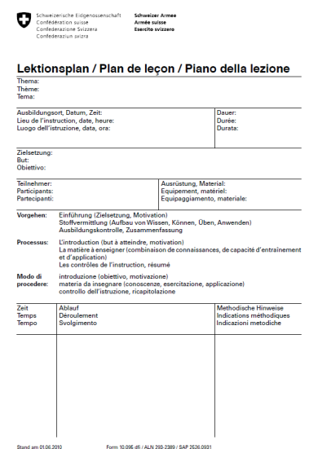
Documentazione DDPS - 2
Regolamento 27.219: Manualetto tecnico
→ Valida base per i partecipanti e i monitori, va però sfruttato attivamente
Schema 10.095: Piano/Checklist per preparare le lezioni
Utilizzabile, anche se è in pdf
→ Fogli di stand
→ Domande dei test
→ Foglio risposta test
→ Griglia di correzione del test
→ Schema di correzione Fass90
→ Sciablone con immagine di mira
→ Poster

Slide 7
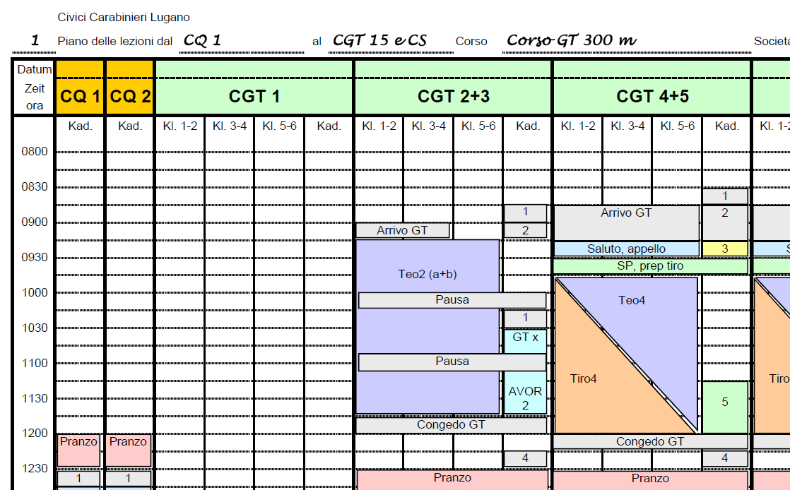
Pianificare usando il picasso

Provare:
Pianificare in modo indicativo il proprio Corso GT.
Inserire i blocchi principali: Teoria, Tiro, SP, Pause/pranzi, …

Slide 8
Grazie Mille
Domande ?

Slide 9
Scadenziario
Termini personalizzati per ogni attività
Checklist di controllo e pendenze
Referenza: Regl. 27.125.01i

Slide 10
Attività GT
Giornata Cantonale GT
Campionato gruppi GT
Campionato a gruppi (1 gr = 4 GT)
Finale Campionato TI gruppi (1 gr = 4 GT)
Finale CH gruppi (1 gr = 4 GT)
Campionato individuale
Corso GT
Campionato di sezione (Tutti i GT)
Tiro di Concorso
Trofeo FTST
Tiro Principale
Programma Obbligatorio
Premio FST
(1% parecipanti)
Concorsi federativi
Tiro Federale in Campagna
Concorso Juniori+Veterani
Concorso TI di sezione 300m
Concorso intersocietario gr GT
Selezione individuale
Legenda:
→ Selezione
→ Somma dei risultati
Tiro in Campagna al M.te Ceneri
Finale CH
Tiro Storico del Gottardo

Slide 11
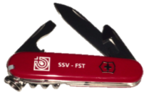




Premi per i GT
Gara / Concorso | Premio | Punteggi a seconda del Corso |  |  |  |  |  | P.ti
 |  | 1 | 2 | 3 | 4 | 5 | 6 | MAX
Corso GT | Coltellino JS/GT Special Edition | quattro (4) Corsi conclusi con successo |  |  |  |  |  | --
Tiro di Concorso | Distinzione | 75 | 75 | 76 | 78 | 80 | 82 | 100
Gara / Concorso | Premio | U17 |  |  | U21 |  |  | P.Ti MAX
Programma Obbligatorio | Menzione | 63 |  |  | 64 |  |  | 85
Tiro Federale in Campagna | Menzione | 52 |  |  | 53 |  |  | 72
 | Distinzione | 54 |  |  | 55
Altri tiri | Distinzione | 81 |  |  | 82 |  |  | 100

Slide 12
Il macro obiettivo
Ovvero dove voglio andare e cosa voglio ottenere con il mio corso …
GT
Fare il corso con il minimo impegno
Massima resa economica del corso
... al neofita sono richiesti impegno e capacità autodidatte.
... al neofita sono richieste molte risorse economiche.
Ricerca del campione TI/CH
Formare dei possibili futuri funzionari
Formare dei possibili nuovi soci
... chi non è il top lascia.
... tanto impegno e molte frustrazioni.
... bello sparare, ma per aiutare poche figure.
Ogni medaglia ha il suo rovescio.

Slide 13

Struttura della stagione
Corso GT
→Teoria + 4/5 giornate (seconda del corso) + T. Conc + TO + TFC (Feb-Apr)
→Per il Corso GT almeno 5 partecipanti, almeno 2 con l'autorizzazione dell'UFT
→Tenuta dei fogli di stand del Corso GT come da regolamento per il resto nessuna normative
→Il corso deve essere gratuito
→Materiale in prestito gratuito
Corso Speranze GT
→Lezioni come da proprio calendario (Mag-Ott)
→Nessun numero minimo di partecipanti o presenza alle lezioni o durata di queste
Tip.: una lezione di ca. 2-3h per settimana + gare GT
→Nessun programma o foglio di stand (a parte i concorsi)
Tip.: lavorare con quaderno GS
→Si può chiedere ai partecipanti un contributo ai costi (tassa + mun)
→Materiale in prestito gratuito
Attenzione: ciò che non costa non ha valore e se costa poco vale anche poco: date un valore al vostro impegno !

Slide 14
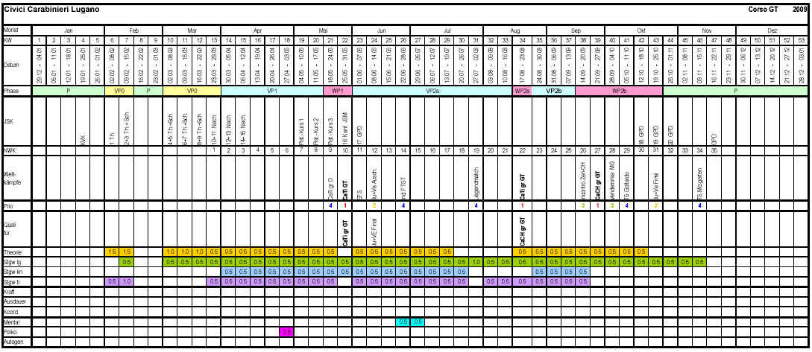
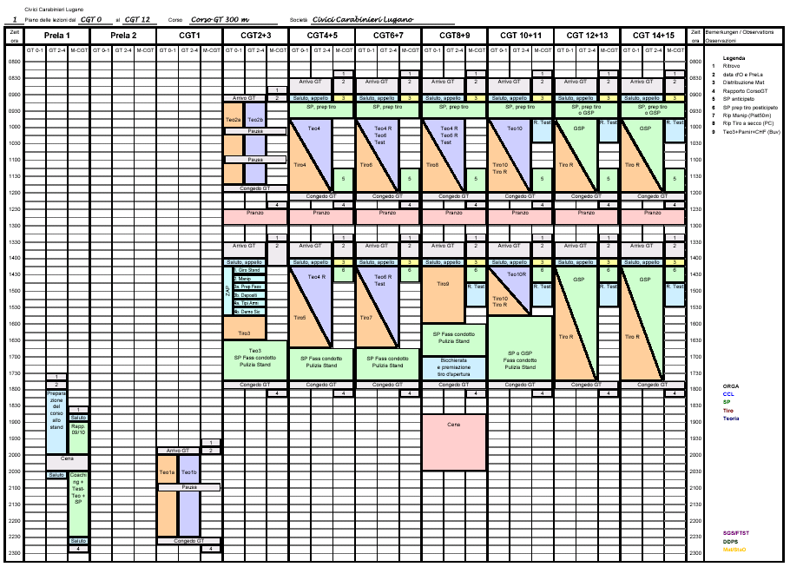
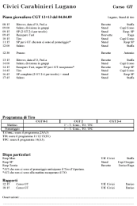
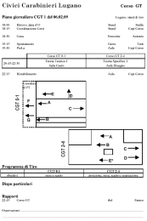
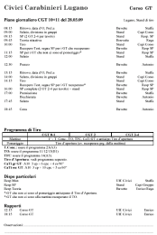
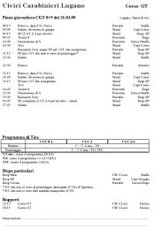
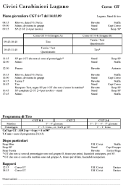
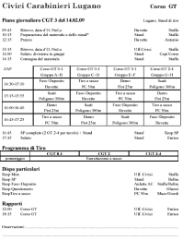
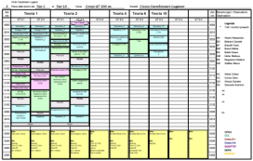
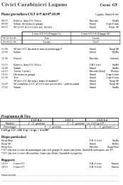
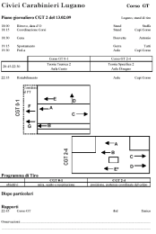
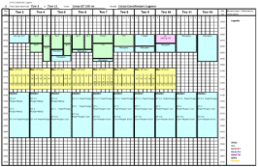
Pianificazione dell’attività
1. Macrociclo: stagione
KEEP
I T
SIMPLE &
STUPID
2. Mesociclo: Corso
semplicità e organizzazione efficace
3. Microciclo: singola giornata

Slide 15
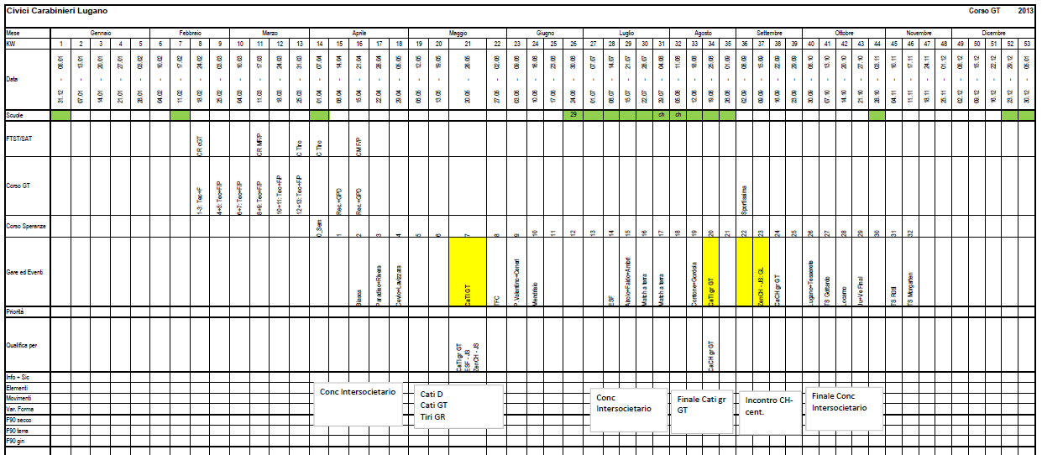
Macrociclo: pianificazione annuale
Risoluzione temporale 1 settimana
Durata della stagione più un mese prima e dopo
Visione di tutti gli eventi: tiri amichevoli, gare, allenamenti, ferie, …
Impegno: ca. 2h la prima volta, poi ca. 20 min ogni anno

Slide 16
Mesociclo 1: pianificazione del CGT
Risoluzione temporale 30/60 minuti
Durata del corso
Visione d’insieme di tutte le attività dei singoli attori
Pianificazione delle risorse e della logistica
Impegno: ca. 4h la prima volta, poi ca. 20 min ogni anno

Slide 17
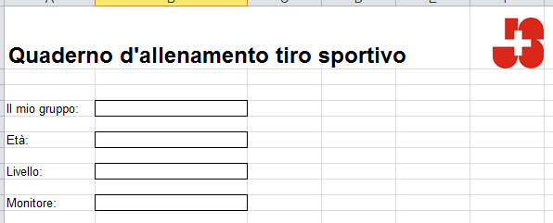
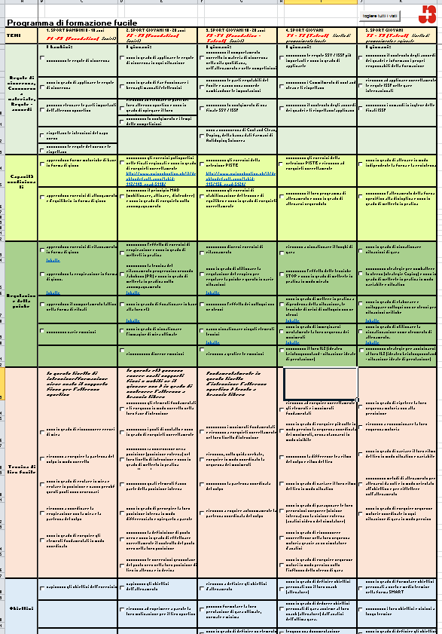
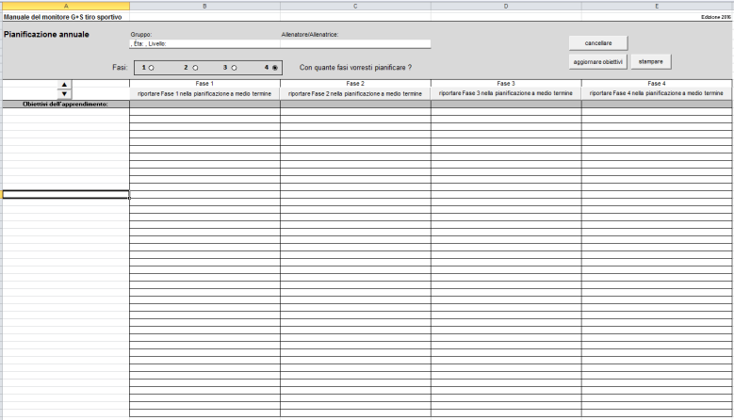
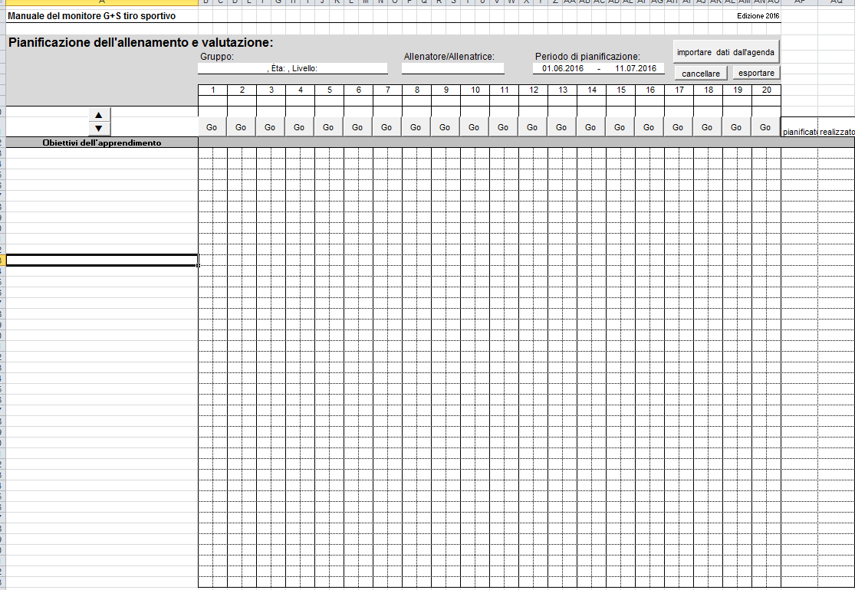
Mesociclo 2: pianificazione del CS
Pianificazione con l’aiuto del quaderno d’allenamento GS

Slide 18
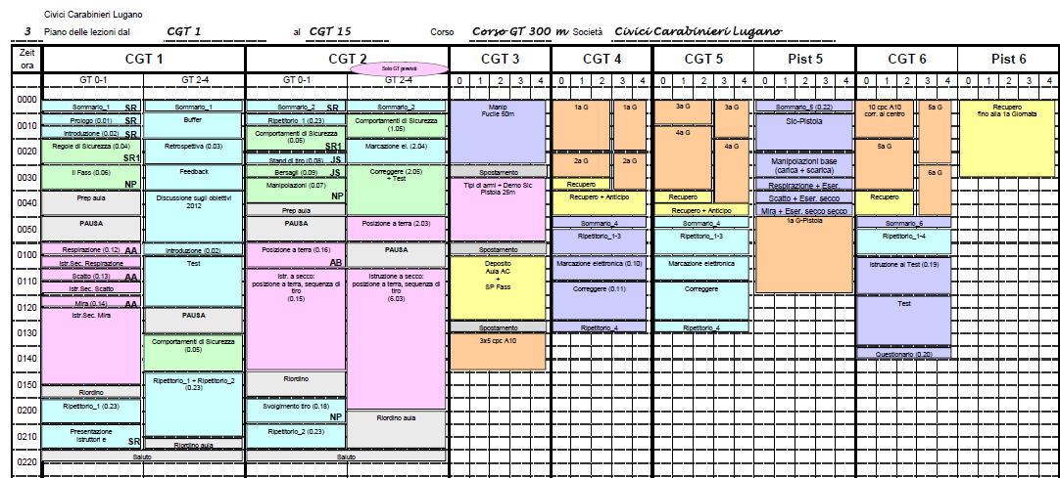
Microciclo: pianificazione di dettaglio
Pianificazione di dettaglio di ogni singola attività con compiti e responsabilità
Pianificazione e allocazione delle risorse
Piani delle lezioni: risoluzione temporale 5/10 minuti, dettaglio delle singole lezioni
Pianificazione giornaliera: risoluzione temporale secondo orario e durata della giornata
Impegno: ca. 6h la prima volta, poi ca. 20 min ogni anno
Pianificazione con l’aiuto del Picasso

Slide 19
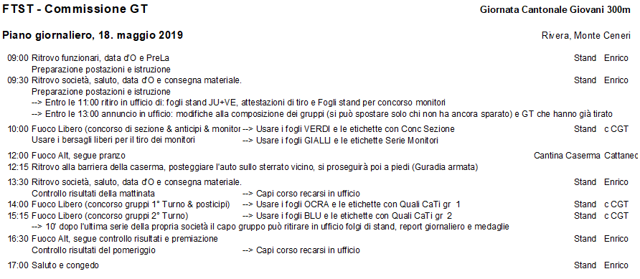
Esempio di piano giornaliero

Slide 20
Stima del numero di funzionari
Annunciati al 1° Corso
Annunciati al 2°-6° Corso
75%
90%
# 1
Log
# …
# 2
Team di lavoro
Direzione
Capo Corso
Stv
Mun, Mat, Log
Classe
9-12 GT di tutti i corsi
1-2 monitori/aiuti
1 capo classe (cCGT o MF)
Direzione: 2 Monitori di base e 1-2 aiuti
Classe: 1 monitore e 1-2 aiuti ogni 13 GT annunciati o frazione

Slide 21
Organigramma del corso
RECCOMEND
AGREE
PERFORM
I NPUT
DECIDE
Referente in comitato
Capo Corso
Stv. Capo Corso
Capo Classe 1
Capo Classe …
Mat Chef
Aiuto A (stv.)
Aiuto A (stv.)
chiara definizione di competenze e compiti
Aiuto B
Aiuto B
Mun Chef
Log Chef
8-12 GT
8-12 GT
Tips.: coinvolgere tutti i GT facendo classi con tutti e sei i corsi

Slide 22
Equipaggiamento
Direzione
Classe
Grasso, pezzette e stracci di riserva
Pezzi di ricambio per astuccio pulizia
Specchietti, coltellini, schemi di correzione
PC e Beamer
Documentazione
Pamir di riserva
Materiale di cancelleria
1 Telo di scarto ogni 2-3 GT
1 tavolo ogni 4-6 GT
1 scatola con grasso, pezzette e stracci
1 specchietto (opzionale)
1 coltellino + schemi di correzione
1 schemi di mira
Set fogli di stand
Fucili, cuffie e SP per i GT
Penne a biro

Slide 23

Strutture
Direzione
Classe
Sala teoria
Sala rapporto e ufficio
Buvette e cantina
Mun & Mat Mag
1-2 bersagli definiti
1 zona SP assegnata
1 zona lavoro (opzionale)
→ Tenere conto delle varianti Bello/Brutto

Slide 24
Budget – 1/3
Entrate
Organizzazione Corso GT
Indennità GT (CHF+MUN)
Indennità TO/TFC (CHF+MUN)
Sponsor istituzionali
Sponsor privati
Attività eseguite dai GT
ev. Tassa Corso Speranze
Uscite
Mun tirata
Licenze
Tasse FTST/FST su TO/TFC
Partecipazione GCant GT
Partecipazione Conc Sez FTST
Partecipazione JU+VE
Marketing
Concorso intersocietario gr GT
Tiri di società
Tiri cantonali e federali
Tiri storici
…

Slide 25
Budget – 2/3
Entrate
Uscite
GP90: --.35
Licenza: 12.– (opzionale)
GCant GT - Ind: 10.– + 18 GP90
GCant GT - gr: 20.–/gr + 4x 26 GP90 /gr
Conc Sez FTST: 10.– + 20 GP90
JU+VE: 25 GP90
TO: 2.--
Corso GT: 40.--
GT 1+2: 56.-- + 90 GP90
GT 3+4: 60.-- + 102 GP 90
GT 5+6: 64.-- + 130 GP 90
TO: 20.50 + 20 GP90
TFC: 10.-- + 18 GP90
Tasse FTST/FST 20.00
Conc Sez FTST (10x) 170.00
JU+VE (10x) 87.50
GCant GT (8x) 243.20
GCant GT pranzi e trasporti 190.00
TOTALE per 10 GT 710.70
TOTALE per 10 GT 933.--
(5x CGT 1-2, 3x CGT 3-4, 2x CGT 5-6)

Slide 26
Budget – 3/3
Partecipazione a un evento
Iscrizioni (GT e monitori)
Trasporti (indennità ?)
Monitori presenti (indennità ?)
Vitto
Alloggio
ev. altre attività
Definire
Cosa è a carico dei GT
Cosa è a carico dei monitori
Cosa è a carico degli accompagnatori
Entrate
Istituzioni
Privati
Società
Soci
→ Una volta noti i costi si può provare a cercare un supporto economico (comuni, aziende, privati, …)

